Slide 1
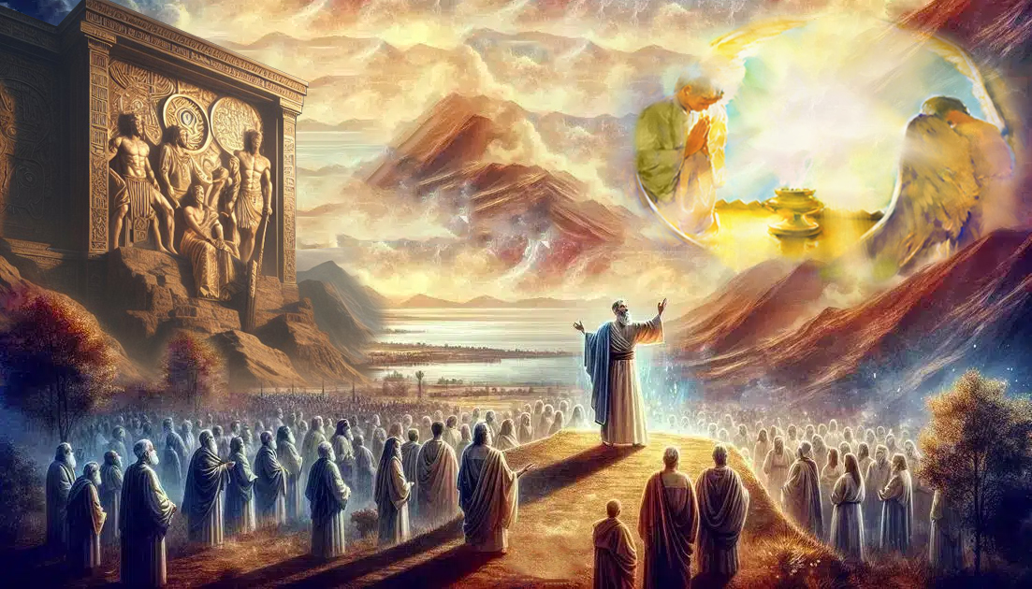
CHAGUA LEO!
Lessoni ya 13 kwa ajili ya Desemba 27, 2025

Slide 2
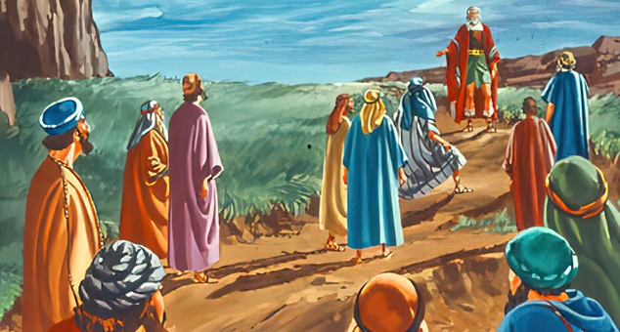
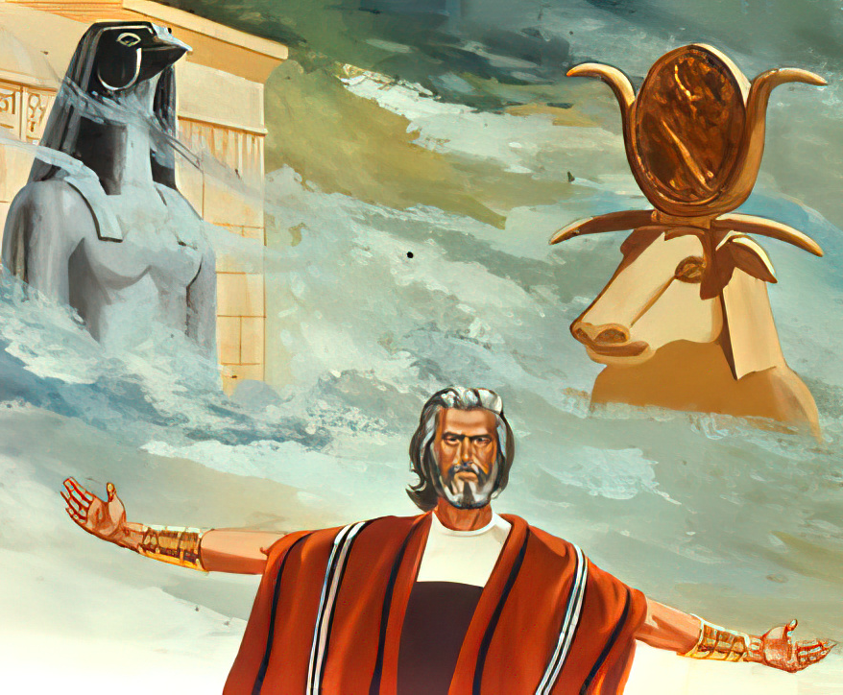
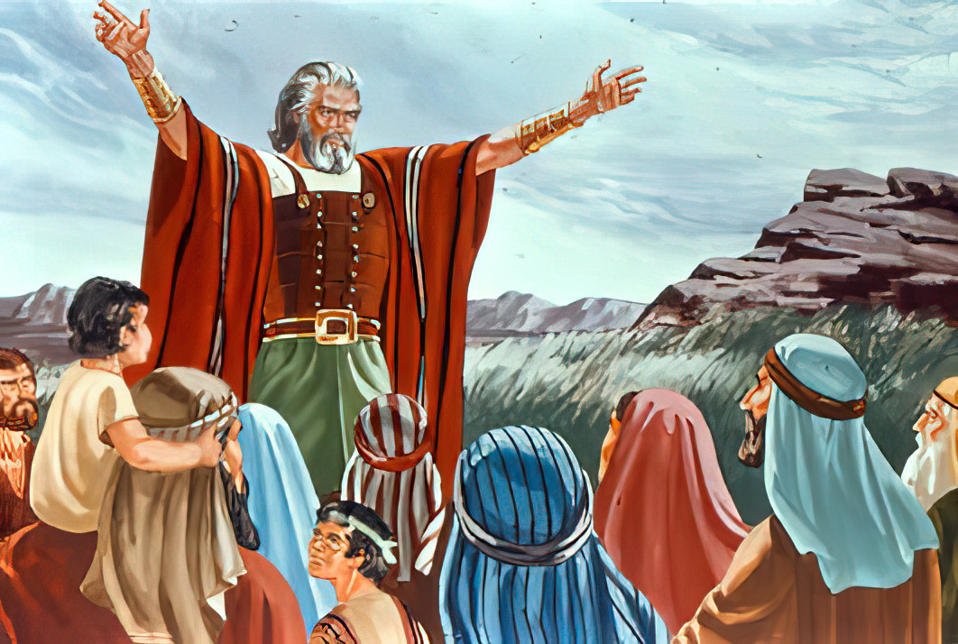
"Na ikiwa mnaona ni vibaya kumtumikia Bwana, chagueni leo mtakayemtumikia.... Lakini mimi na nyumba yangu, tutamtumikia Bwana.
(Joshua 24:15)

Slide 3

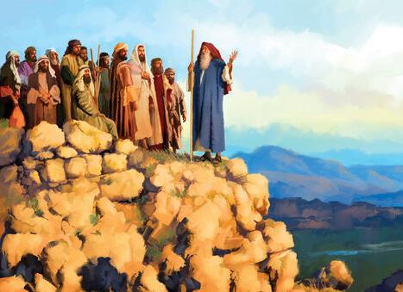
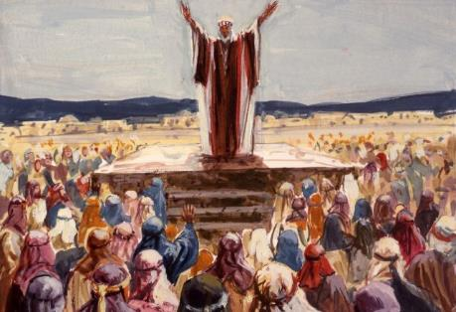
Yoshua alihisi mwisho wake umekaribia. Alikuwa amevipiga vita vizuri. Alikuwa amemaliza mbio. Alikuwa ameishika imani. Angeweza kungojea kwa ujasiri, kama Paulo, taji yake ya haki (2 Tim. 4:7-8).
Lakini, kama Kalebu, bado alilazimika kuhakikisha kwamba wengine wangechukua nuru/kurunzi na kuwaongoza watu wa Mungu kwenye njia sahihi.
Kwa sababu hiyo, aliwakusanya watu huko Shekemu ili kufanya upya agano la uaminifu, na kuwahimiza wachague maisha ya utumishi kwa Mungu.
Hadithi ambayo Mungu aliandika (Yoshua 24:1-13)
Wito wa uadilifu (Yoshua 24:14-15)
Uchaguzi wa watu (Yoshua 24:16-21)
Uhuishaji wa agano (Yoshua 24:22-28)
Mwendelezo wa hadithi (Yoshua 24:29-33)

Slide 4


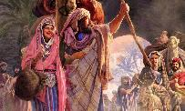
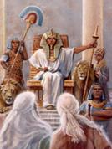
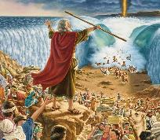
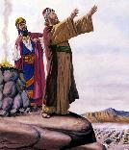
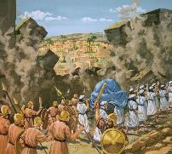
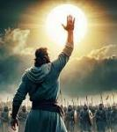
HADITHI AMBAYO MUNGU ALIANDIKA
“Nami nimewapa ninyi nchi msiyoitendea kazi, na miji msiyoijenga, nanyi mmekaa humo; mnakula matunda ya mashamba ya mizabibu na mizeituni msiyoipanda.” (Yoshua 24:13)
Mahali alipochaguliwa na Yoshua kwa hotuba yake ya mwisho palikuwa mahali pa kihistoria: Shekemu (Yos. 24:1).
Ilikuwa mahali pa kwanza huko Kanaani ambapo Ibrahimu alipiga kambi (Mwa. 12:6)
Ilikuwa mahali pa kwanza huko Kanaani ambapo Yakobo alipiga kambi (Mwa. 33:18)
Ilikuwa milki pekee iliyopatikana na Yakobo (Mwa. 33:19)
Huko Yakobo alizika miungu ya kigeni ambayo familia yake bado ilikuwa nayo (Mwa. 35:4)
Yoshua alianza kwa kuwaambia juu ya "miungu ya kigeni" ambayo Tera, babu yao, aliabudu (Yos. 24:2). Kutoka hapo, aliwakumbusha katika nafsi ya kwanza ya kila kitu ambacho Mungu alikuwa amefanya: Nilichukua; Nilileta; Niliongeza; Nilituma; Nilipiga; Nilileta nje; Niliwaleta ndani; Niliwaokoa; Niliwaangamiza; Sikumsikiliza Balaamu; Niliwakomboa; Niliwapa; Niliwatuma nzi; Niliwapa nchi (Yos. 24:3-13).
Katika akaunti hii, vizazi vinapita moja baada ya nyingine bila kutofautisha. Zote zimejumuishwa. Wale waliomsikiliza Yoshua walikuja "kutoka ng 'ambo ya mto"; walishuka Misri; waliondoka kwa nguvu nyingi; walivuka bahari; walitwaa Transjordan; walimiliki Kanaani. Kile Mungu alichofanya na baba zao, anafanya nao, na atatufanyia leo.

Slide 5

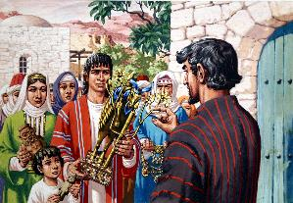
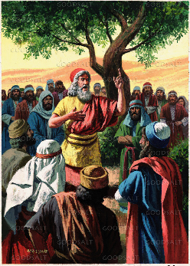
WITO WA UADILIFU
“Nanyi kama mkiona ni vibaya kumtumikia Bwana, chagueni hivi leo mtakayemtumikia; kwamba ni miungu ile ambayo baba zenu waliitumikia ng 'ambo ya Mto, au kwamba ni miungu ya Waamori, ambao mnakaa katika nchi yao; lakini mimi na nyumba yangu tutamtumikia Bwana.” (Yoshua 24:15)
Kama vile Yakobo alivyoalika familia yake kuzika miungu yao kabla ya kufanya upya agano lao na Mungu huko Betheli, Yoshua anawaalika watu kuiacha miungu yao kabla ya kufanya upya agano lao na Mungu (Yos. 24:14b).
Walipaswa kumcha Mungu na kumtumikia "kwa unyofu na kweli" (Yos.24:14a). Hii inamaanisha nini?
Kumcha Mungu
Kuonyesha heshima kubwa kwa Yeye ambaye ni mkuu kuliko mimi, na kumkubali kama Mfalme na Bwana wangu
Kumtumikia Mungu kwa unyofu [uadilifu]
Ibada isiyo na kasoro (hivi ndivyo mnyama alivyofafanuliwa ambayo ilifaa tu kuchinjwa ikiwa "haikuwa na kasoro" [nzima])
Kumtumikia Mungu kwa kweli
Kuwa mwaminifu, mwaminifu, mwaminifu, asiyegawanyika, na thabiti. Kuonyesha kupitia maisha yangu shukrani yangu kwa Mungu kwa kile alichofanya ndani yangu.

Slide 6

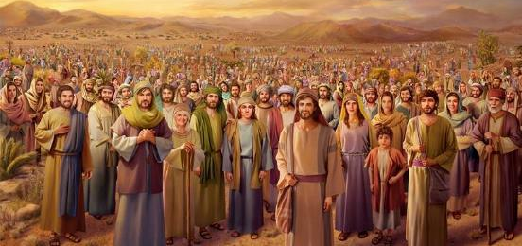
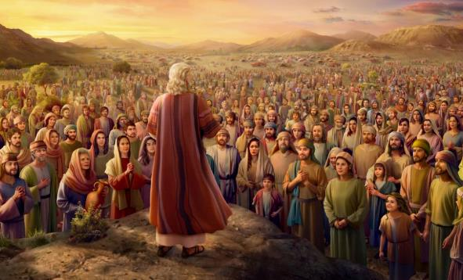
UCHAGUZI WA WATU
"Na watu wakajibu, wakasema, Mungu akataze tumwache Bwana, tuitumikie miungu mingine!" (Yoshua 24:16)
Mwitikio wa wito wa Yoshua ulikuwaje (Yos. 24:16 Watu wote walisema hapana kwa miungu yao, na wakakubali kwamba walikuwa na Mungu mmoja tu: "Mungu wetu," yule yule ambaye alikuwa amewaongoza - baba zao na wao wenyewe hadi wakati huo (Yos. 24:17-18).
Badala ya kuwapongeza watu kwa uamuzi wao, Yoshua alitoa jibu lisilotarajiwa: "Hamuwezi kumtumikia Bwana" (Yos. 24:19). Ni jambo la kukatisha tamaa sana!
Yoshua alikuwa amesikia wazazi wake wakitoa ahadi hiyo hiyo (Kut. 19:8), na walikuwa wameona jinsi walivyokuwa wameivunja mara kwa mara kwa miaka 40.
Mwitikio huu mkali ulitimiza kusudi lake. Kizazi kipya kiliazimia kutorudia makosa yale yale (Yos. 24:21

Slide 7


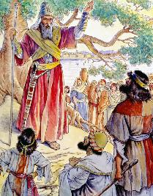
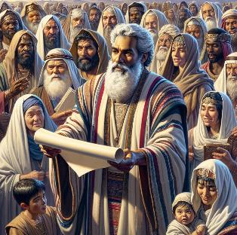
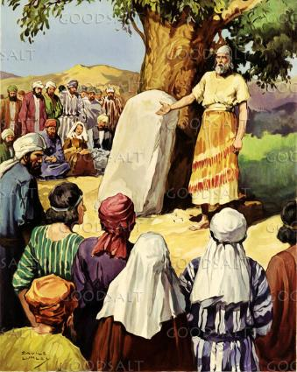
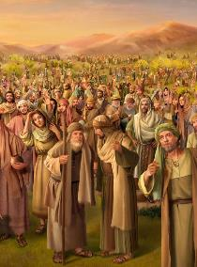
UHUISHAJI WA AGANO
“Basi Yoshua akafanya agano na watu siku ile, akawawekea amri na amri huko Shekemu” (Yoshua 24:25)
Kuhitimisha hotuba yake, Yoshua aliwaomba waondoe miungu ambayo "iko kati yenu," na kurudisha mioyo yao kwa Mungu (Yos. 24:23)
Kwa mara ya tatu, watu waliahidi kumtumikia Mungu (Yos. 24:24). Agano hilo lilithibitishwa, na, kama vile Musa, Yoshua "aliwapa amri na sheria" (Yos. 24:25)
Ingawa agano na Mungu linategemea uhusiano hai na Yeye na haliwezi kuelezewa kikamilifu kupitia kanuni tu, Yoshua alielewa kwamba ilikuwa muhimu kuacha kumbukumbu wazi ambazo zingewasaidia kubaki katika agano.
Aliandika agano hilo, na akasimika kitu cha ukumbusho: jiwe la kutumika kama shahidi wa ahadi waliyoifanya (Yos. 24:26-27).

Slide 8

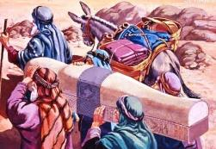
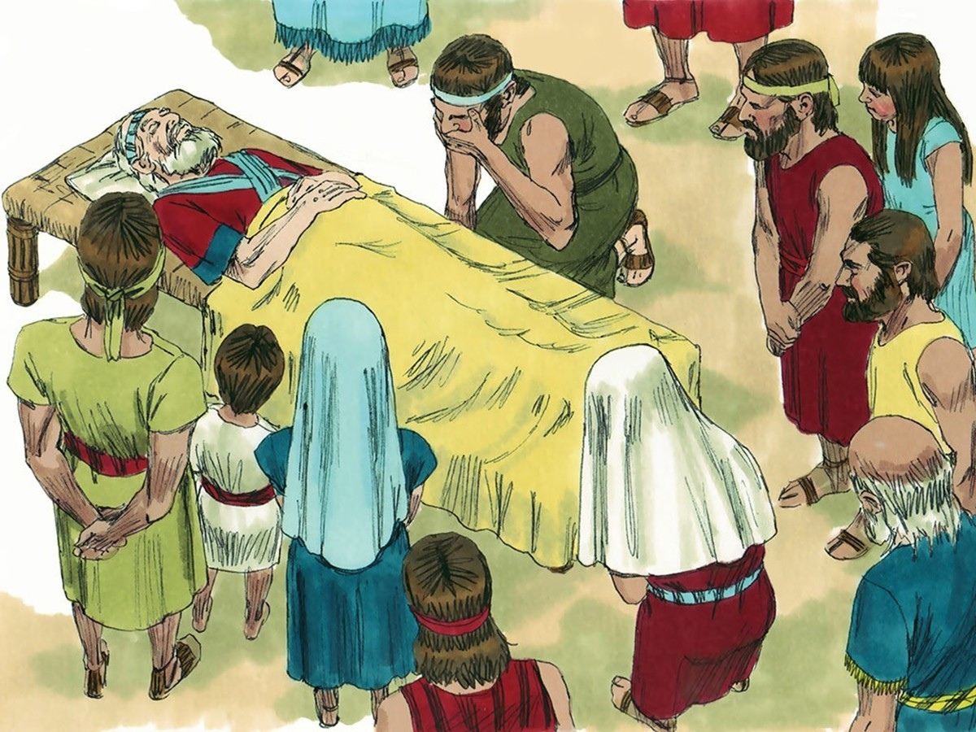
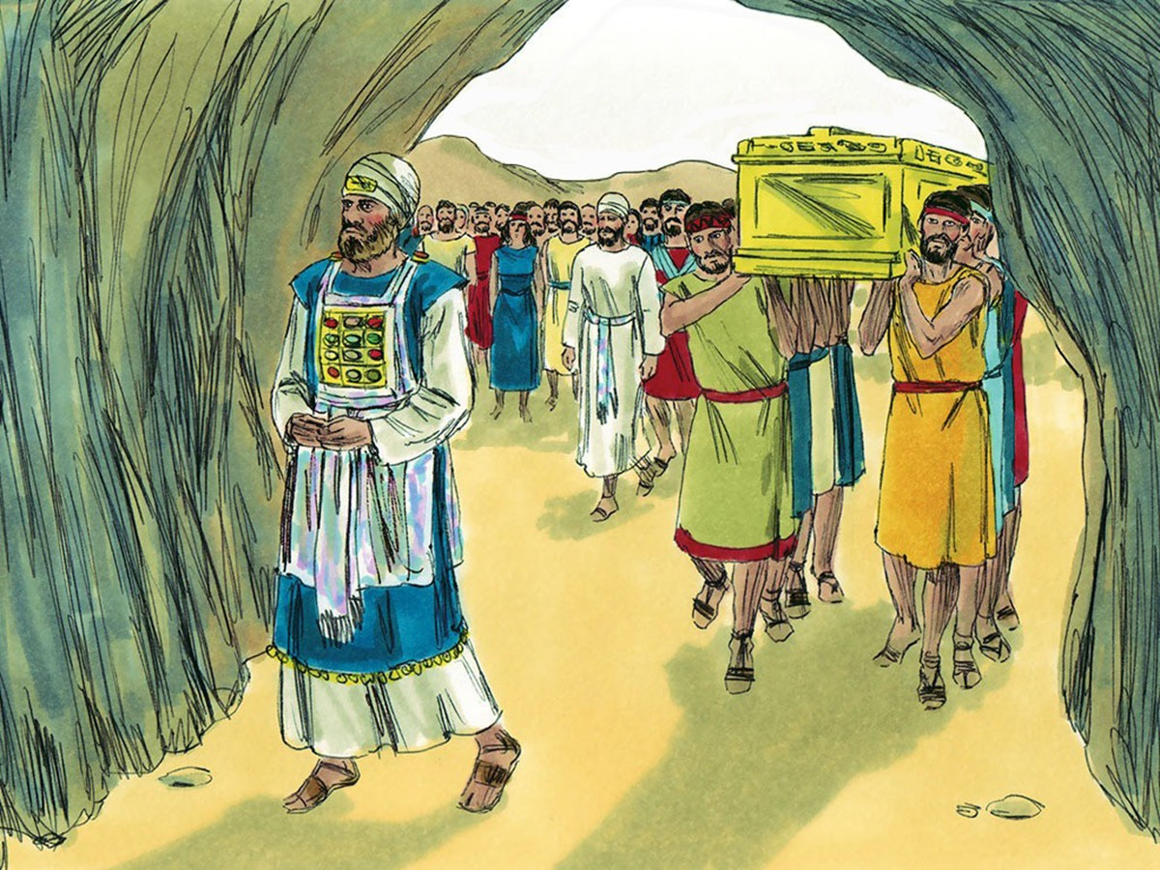
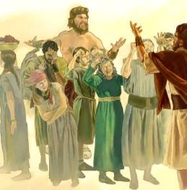
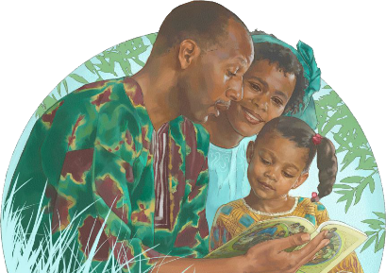
MWENDELEZO WA HADITHI
“Na Israeli wakamtumikia Bwana siku zote za Yoshua, na siku zote za wazee waliokaa maisha ya Yoshua, na ambao walikuwa wameyajua matendo yote ya Bwana, aliyowatendea Israeli” (Yoshua 24:31)
Kitabu cha Yoshua kinaishia kwa mazishi ya aina tatu. Mmoja wao, alitabiri mamia ya miaka mapema, alikuwa kuzikwa kwa Yusufu katika urithi wa Yakobo ( Mwa. 50:24-26; Yos. 24:32
Kizazi cha uasi kilichokuwa kimetoka Misri kilizikwa jangwani. Lakini kizazi kipya kilipaswa kuzikwa "katika urithi wao," pamoja na wale ambao walikuwa wamebaki waaminifu katika kizazi kisicho cha uaminifu: Yoshua na Eliezeri (Yoshua. 24:29-30, 33).
Kizazi hiki kipya kiliendelea kuwa mwaminifu (Yos. 24:31). Lakini vipi kuhusu kizazi kijacho (Amu. 2:10-11)?
Kila kizazi lazima kifanye agano lake na Mungu. Imani ya wazazi wao inaweza kuwasaidia kufanya uamuzi sahihi. Lakini uamuzi ni wao. Hebu tufanye uamuzi wetu leo: "Mimi na nyumba yangu, tutamtumikia Bwana" (Yos. 24:15).

Slide 9

"Jemedari wetu, ambaye hajawahi kupoteza vita, anatarajia huduma ya hiari, ya uaminifu kutoka kwa kila mtu ambaye amejiandikisha chini ya bendera Yake. Katika pambano la mwisho linalotokea sasa kati ya nguvu kwa ajili ya mema na majeshi ya uovu Anatarajia wote, walei na pia wachungaji, kushiriki. Wote ambao wamejiandikisha kama askari Wake wanapaswa kutoa huduma ya uaminifu kama watu wadogo, na hisia kali ya jukumu likiwa juu yao binafsi.”
EGW (Testimonies for the Church, vol. 9, p. 116)|

